Slide 1
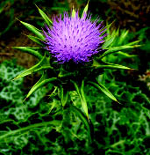
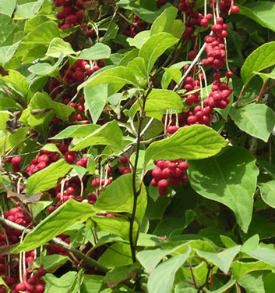
Лікарські рослини та ЛРС, що містять лігнани та ксантони
ОДЕСЬКИЙ НАЦІОНАЛЬНИЙ МЕДИЧНИЙ УНІВЕРСИТЕТ
КАФЕДРА ЗАГАЛЬНОЇ І КЛІНІЧНОЇ ФАРМАКОЛОГІЇ ТА ФАРМАКОГНОЗІЇ
ЦИКЛ ФАРМАКОГНОЗІЇ
Лекція №13
Лектор:
д.мед.н., проф., завідувач кафедри фармакології та фармакогнозії
Рожковський Ярослав Володимирович
2023

Slide 2

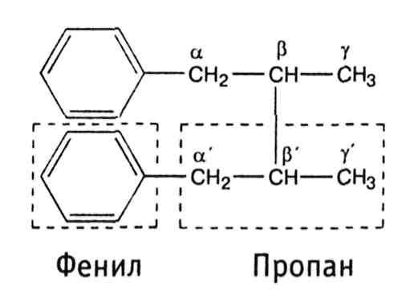
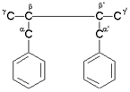
Лігнани – це група природніх фенольних сполук, похідних димерів фенілпропанового ряду, повязанаих між собою С-С-звязком між середніми бета-атомами Карбону бічних ланцюгів.
Термін «лігнани» вперше був введений Уолтером Хеуорсом в 1936 році (Нобелівська премія з хімії, 1937 рік)
Загальну структуру димера (С6-С3-С3-С6) можно представити схемою:
1883-1950
Структура істинних лігнанів

Slide 3
ПОШИРЕННЯ ЛІГНАНІВ В РОСЛИННОМУ СВІТІ
Лігнани досить широко поширені в рослинному світі. Особливо часто вони зустрічаються в рослинах родин складноцвіті (Asteraceae), аралієві (Araliaceae), барбарисові (Berberidaceae), березові (Betulaceae), букові (Fagaceae), гречкові (Polygonaceae), ранникові (Scrophulariaceae), рутові (Rutaceae), соснові (Pinaceae), лимонникові (Schisandraceae).
Лігнани накопичуються у всіх органах та тканинах рослин. Максимальне накопичення лигнанів спостерігається переважно в період плодоношення в насінні та плодах лимонника, а також у підземних частинах - кореневищах та коренях елеутерококу, кореневищах з корінням підофіла.

Slide 4
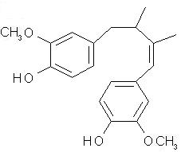
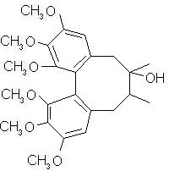
КЛАСИФІКАЦІЯ ЛІГНАНІВ
В основі класифікації лігнанів лежить будовс вуглецевого скелета.
Нині практичне застосування мають такі групи лигнанов:
1. Похідні дибензилбутана
До цієї групи належать лігнани, що містяться в , яку отримують із деревини лигнаны гваякового дерева – Guajacum officinale L. (кислота гваяретова), а також в плодах кубеби – Piper cubeba L. (кубебін).
Кислота гваяретовая
2. Похідні дибензоциклооктандієна
Містяться в плодах та насінні лимонника китайского – Schisandra chinensis (Turcz.) Baill. (схизандрин)
Схизандрин

Slide 5
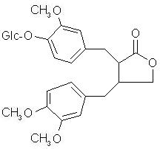
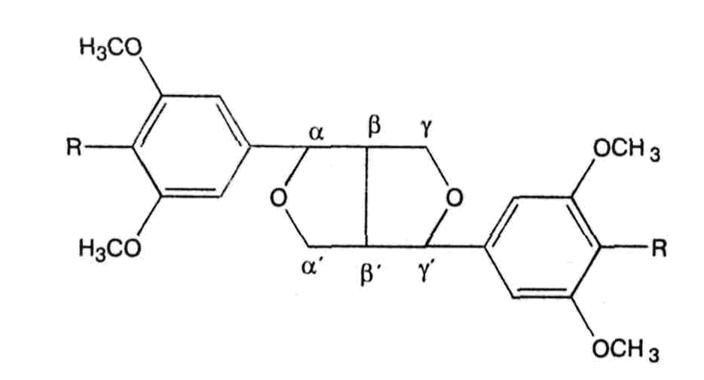
3. Похідні дибензилбутиролактона
Містяться в коренях лопуха (Arctium spp.)
Арктиин
4. Похідні 2,6 – дифенилтетрагідрофурофурана
Містяться в кореневищах и коренях елеутерокока колючого – Eleutherococcus senticosus (Rupr. et Maxim.) Maxim. (сирінгарезинол та його глікозид – елеутерозид Е) та насінні кунжута – Sesamum indicum L. (сезамін).
R = OH – сирингарезинол
R = O-Glc – элеутерозид Е

Slide 6
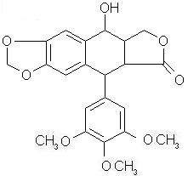
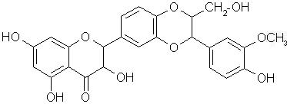
5.Похідні 1-фенілтетрагідронафталін-2,3-бутиролактона
Містяться в смолі та підземних органах подофіла щитовидного – Podophyllum peltatum L.
Подофілотоксин
6. Флаволігнани
Особливу групу сполук представляють флаволігнани, які мають більш складну структуру (С6-С3-С6-С3-С6) та вміщують в себе властивості флавоноїдів та лігнанів, наприклад, сілібін, сілідіанін та сіліхристин, які містяться в плодах розторопші плямистої– Silybum marianum (L.) Gaertn.
Силібин

Slide 7
ФІЗИЧНІ ТА ХІМІЧНІ ВЛАСТИВОСТІ ЛІГНАНІВ
Лігнани – тверді кристалічні речовини, безбарвні або злегка забарвлені.
Більшість лігнанів – оптично активні речовини. Багато хто обертає площину поляризації вліво.
Подібно до фенолоспиртів вибірково поглинають світло при довжині хвилі 275-280 і 220-230 нм.
В УФ-світлі флуоресціюють блакитним або жовтим кольором залежно від будови.
Добре розчинні у спиртах та водно-спиртових сумішах, а також у жирних, ефірних оліях та смолах, нерозчинні у воді і не переганяються з водяною парою. Це спричиняє великі труднощі при виділенні лігнанів із сировини.
Виділення та поділ лігнанів можна здійснити за допомогою адсорбційної хроматографії на колонках алюмінію оксиду, силікагелю.
Деякі лігнани виділяють шляхом кристалізації, рідинної екстракції, обробкою розчинниками різної полярності (при цьому лігнани збираються на межі фаз).
Так як лігнани дуже важко відокремити від супутніх речовин, рекомендується використовувати суміші лигнанів (наприклад, подофілін із сировини подофілу щитовидного).

Slide 8
ОЦІНКА ЯКОСТІ СИРОВИНИ, ЩО МІСТИТЬ ЛІГНАНИ.
МЕТОДИ АНАЛІЗУ
Якісний аналіз
Проводять реакції, засновані на можливості лигнанов вступати в хімічні реакції, характерні для фенолів. Також використовують здатність флуоресціювати в УФ-світлі. Застосовують методи паперової та тонкошарової хроматографії.
Хроматограми обробляють послідовно парами хлору та розчином натрію сульфіту. Плями лігнанів забарвлюються у червоний колір.кількісне визначення
Визначення кількісного вмісту лігнанів проводять різними методами:
Спектрофотометричний метод. Заснований на здатності лігнанів поглинати монохроматичне світло за певної довжини хвилі. Отримують спиртовий екстракт та вимірюють оптичну густину.
Хроматоспектрофотометричний метод. Заснований на здатності лігнанів поглинати монохроматичне світло за певної довжини хвилі. Вимірюють оптичну густину розчинів лігнанів за допомогою спектрофотометра після попереднього хроматографічного поділу.

Slide 9
СИРОВИННА БАЗА РОСЛИН, ЯКІ МІСТЯТЬ ЛІГНАНИ
Для медичних цілей як джерела лігнанів використовують сировину як дикорослих рослин (елеутерокок колючий, лимонник китайський), так і культивуються (види подофілу, розторопша плямиста).
Елеутерокок колючий і лимонник китайський виростають на Далекому Сході в темнохвойних і хвойно-широколистяних гірських лісах, на узліссях і вирубках.
Розторопша плямиста зустрічається як бур'ян на всій території України.
Подофіл щитовидний та п. гімалайський культивують.
ОСОБЛИВОСТІ ЗБОРУ, СУШКИ ТА ЗБЕРІГАННЯСИРОВИНИ, ЯКА МІСТИТЬ ЛІГНАНИ
Підземні органи збирають ранньою весною або пізно восени.
Плоди та насіння заготовляють восени в період плодоношення.
Сушіння природне (сонячне - насіння лимонника) або штучне (в сушарках при температурі 50-60 ° С, сировина елеутерококу - 80 ° С).
Зберігають сировину за загальним списком у сухому, добре провітрюваному приміщенні, за винятком кореневищ з корінням підофілу (список Б).

Slide 10
ШЛЯХИ ВИКОРИСТАННЯ СИРОВИНИ, ЩО
1. Екстемпоральні лікарські форми
відвари (плоди та насіння лимонника, кореневища та корені елеутерокока)
тонізуючі та гіпоглікемічні збори (кореневища та корені елеутерокока)
сік свіжих плодів лимонника
порошок насіння лимонника
2. Екстракційні (галенові) препарати:
настоянка (1:5) (плоди та насіння лимонника);
рідкий та сухий екстракти (кореневища та корені елеутерокока)
3. Сумарні (готові) препарати:
«Подофілін» (корневища с корнями подофилла);
«Карсил», «Легалон», «Силегон», «Силимар», «Силибор», «Силимарин» (сума флаволігнанів із плодів расторопші плямистої)

Slide 11
МЕДИЧНЕ ЗАСТОСУВАННЯ СИРОВИНИ, ЩО МІСТИТЬ ЛІГНАНИ
Тонізуюча, стимулююча та адаптогенна дія.
Характерно для препаратів елеутерококу та лимонника, які є аналогами женьшеню. Препарати елеутерококу знижують рівень цукру в крові, підвищують вміст гемоглобіну, нормалізують кров'яний тиск, посилюють гостроту зору.
2. Проносна, жовчогінна, цитостатична дія.
Характерно для препаратів підофіла. «Подофілін» (смола, що містить суміш лігнанів подофілу) має виражену проносну дію при хронічних запорах і жовчогінний ефект, посилює виділення жовчі. Застосовується також при папіломатозах гортані, папіломах сечового міхура. Блокує поділ клітин злоякісних утворень на стадії метафази.
3.Антигеморагічна дія. Кунжутна олія, що містить лігнани, використовується для лікування тромбопенії та геморагічних діатезів.
4.Гепатопротекторна дія.
Характерна для препаратів з плодів розторопші плямистої, що обумовлено флаволігнанами. Застосовуються при токсичних ураженнях печінки, гострому та хронічному гепатиті, цирозі печінки, порушенні ліпідного обміну, жирової дистрофії печінки.

Slide 12
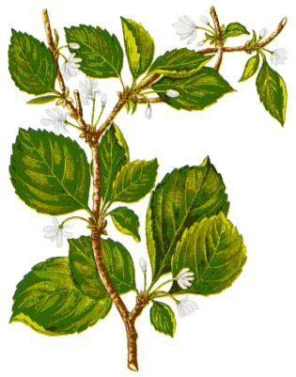
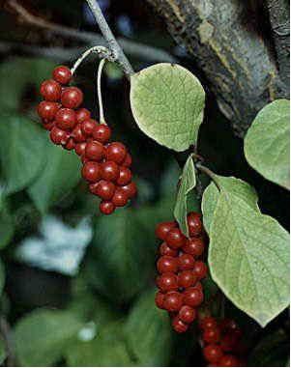
ПЛОДИ ЛИМОННИКА - FRUCTUS SCHISANDRAE
НАСІННЯ ЛИМОННИКА - SEMINA SCHISANDRAE
Лимонник китайський - Schisandra chinensis (Turcz.) Вaill.
Родина лимонникові- Schisandraceae
Ботанічна характеристика. Дводомна або однодомна деревна ліана з кучерявими стеблами, що досягають 8-10 м завдовжки і 1-2 см завтовшки; з зморшкуватою, темно-коричневого кольору, корою, що лущиться, на молодих пагонах кора гладка, блискуча, червоно-коричневого або жовтуватого кольору. Плід – соковита багатолистянка з кольоровим ложем, що подовжується під час плодоношення, на якому розташовано 4-40 соковитих яскраво-червоних ягодоподібних листянок. Листя та молоді пагони при розтиранні пахнуть лимоном. Цвіте у травні – червні, плоди дозрівають у вересні – жовтні.
Поширення. Зустрічається в Приморському краї та на півдні Хабаровського краю, Сахалінської та Амурської областей. Гірничо-тайгова рослина.
Місцеположення. У хвойно-широколистих лісах маньчжурського типу за участю кедра корейського (сосни корейської), а також у темнохвойній тайзі у складі заплавних лісів. Лимонник освоєний у культурі. Одна рослина дає 4-5 кг плодів.
Заготовка. Плоди збираютьв період повної зрілості (у вересні-жовтні), обережно загортаючи або зрізаючи ножем або ножицями. Насіння отримують після віджиму зі свіжих плодів соку, насіння звільняють від мякоті промиванням під водою.

Slide 13
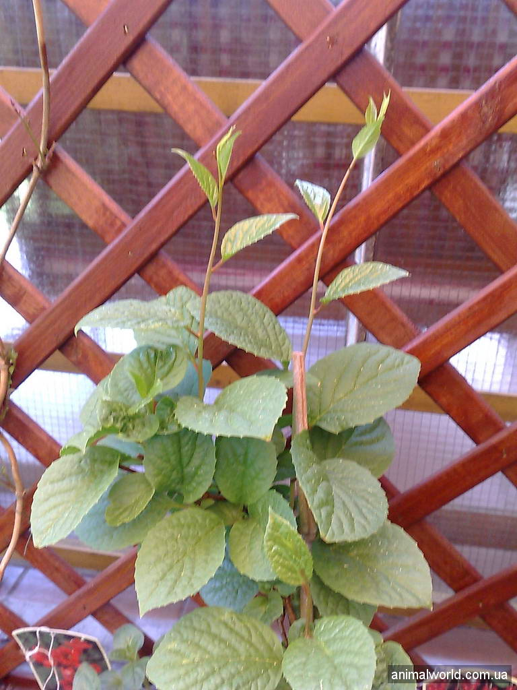
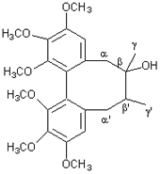
Охоронні заходи. Лимонник має обмежений ареал. При заготівлі не слід ламати гілки та дерево-опору, не можна стягувати ліану з опори.
Сушка. Зібрані плоди перед сушінням подвяливают протягом 2-3 днів, потім обривають, звільняючи від квітколожа (осі кисті), а потім піддають сушінню в штучних сушарках при температурі 40-55 ºС протягом 6-8 годин. Насіння сушать в опалювальних приміщеннях, розсипаючи тонким шаром, або в сушарках з вентиляцією при температурі 50-60 ºС.
Стандартизація. ГФ X, ст. 294 – плоди; ГФ XI, вип. 2, ст. 80 - насіння.
Хімічний склад. У всіх частинах лимонника містяться лігнани: в оплодні і насінні - до 4-5%. Це схізандрин, схізандрол, дезоксисхізандрин та ін. Саме вони і зумовлюють лікувальну дію рослини. Крім того, плоди містять багато органічних кислот - лимонну (11%), яблучну (10%), винну, щавлеву, бурштинову, аскорбінову (до 500 мг%).
Схизандрин

Slide 14
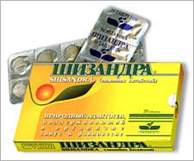
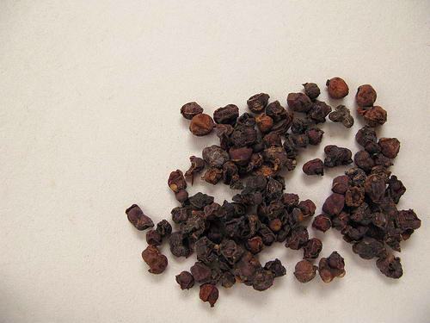
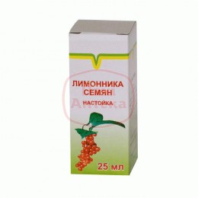
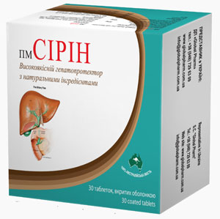

Лікарські засоби
Лимонника насіння, порошок. Тонізуючий засіб.
Лимонника настоянка (настоянка (1:5) на 95 % етиловому спирті з плодів та насіння лимонника китайського). Чинить збуджуючий вплив на центральну нервову систему, стимулює серцево-судинну діяльність та дихання.
Лікол, капсули по 0,1 г (суміш олії насіння лимонника та олії соєвої у співвідношенні 1:3). Засіб, що нормалізує ліпідний обмін.
Фармакотерапевтична група.
Загальнотонізуючий, адаптогенний засіб

Slide 15
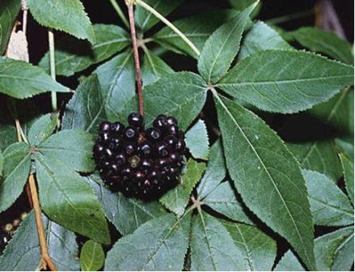
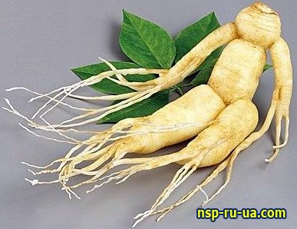
КОРЕНЕВИЩА ТА КОРЕНІ ЕЛЕУТЕРОКОКА КОЛЮЧОГО – RHIZOMAТА EТ RADICES ELEUTHEROCOCCI SENTICOSI
Елеутерокок колючий - Eleutherococcus senticosus (Rupr. et Maxim.) Maxim.
Родина аралієві- Araliaceae
Ботанічна характеристика. Однодомний чагарник з численними прямостоячими стволиками висотою 1,5-2,5 м, рідше 3-5 м. Гілки покриті світло-сірою або сірувато-коричневою корою. Молоді пагони густо посаджені численними тонкими шипами, косо спрямованими вниз. По цих пагонах легко знайти елеутерокок у густих заростях різних чагарників. З усіх рослин родини аралієвих елеутерокок найбільш непоказний і колючий, у зв'язку з чим і отримав назву «нетронник» і «чортів кущ».
Плід – ценокарпна куляста соковита кістянка чорного кольору, блискуча, з 5 кісточками. За своїми властивостями елеутерокок колючий близький до женьшеню, тому іноді (особливо в США) його називають «сибірський женьшень».
Поширення. Росте на Далекому Сході Росії - у Приморському та Хабаровському краях, Амурській області та на Південному Сахаліні. Незважаючи на помітну різницю в кліматі, елеутерокок в Україні росте добре.

Slide 16
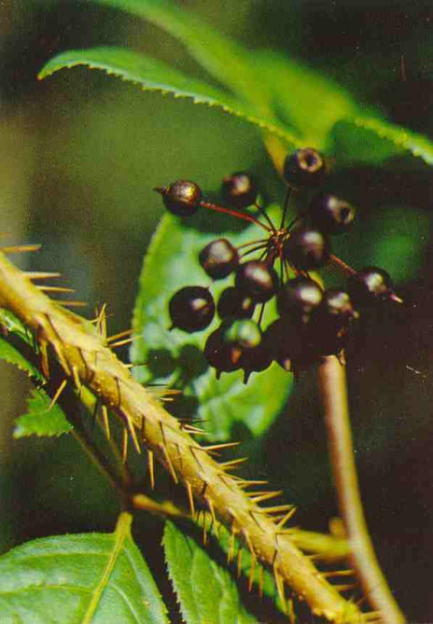
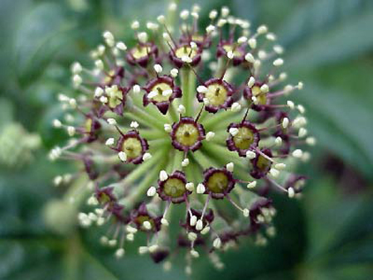

Місцерозташування. У кедрово-широколистяних лісах, як у долинах, і на схилах гір. Віддає перевагу відкритим, добре зволоженим, але не сирим місцям. Між женьшенем та елеутерококом існує біологічна несумісність.
Заготівля. Пізньої осені в безлистій тайзі елеутерокок звертає на себе увагу багатими красивими плодами. Сировину викопують із землі кирками чи ломиками, коренева система залягає неглибоко.
Охоронні заходи. При заготівлі необхідно залишати 15-20% кореневої системи, зберігати у ґрунті всі «пеньки» - вузли кущіння надземних пагонів. Повторні заготовки можна робити не раніше як через 7 років.
Сушка. Розрубане коріння сушать при 80 ° С протягом години в штучних сушарках, потім сировину досушують під навісом. Тривале природне сушіння призводить до пліснявіння сировини в місцях тріщин.
Стандартизація. ФС 42-2725-90 та зміни до неї.
Хімічний склад. Сума діючих речовин кореневищ і коренів елеутерококу колючого включає різноманітні біологічно активні сполуки. До них відносяться речовини фенольної природи – ароматичні спирти, кумарини, лігнани та їх глікозиди (елеутерозиди).
R = O-Glc – элеутерозид Е

Slide 17
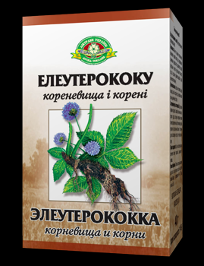
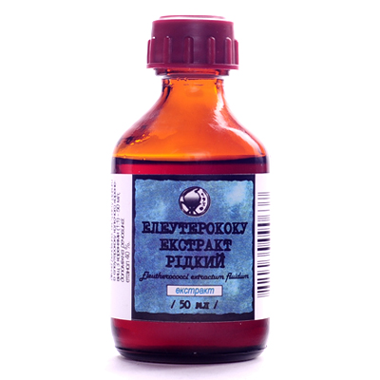
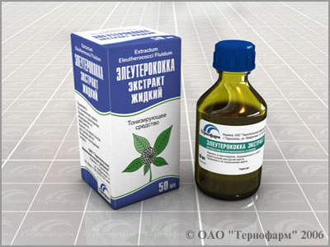
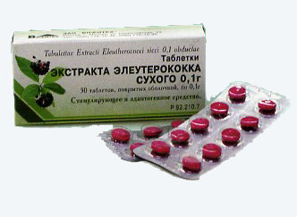
Лікарські засоби
Елеутерокока екстракт рідкий. Адаптогенний, тонізуючий засіб.
Елеутерокока екстракта сухого таблетки (таблетки в.о. по 0,1 г). Адаптогенний, тонізуючий засіб.
Входить до складу урологічного (сечогінного) збору.
Фармакотерапевтична група
Загальнотонізуючий, адаптогенний засіб.

Slide 18
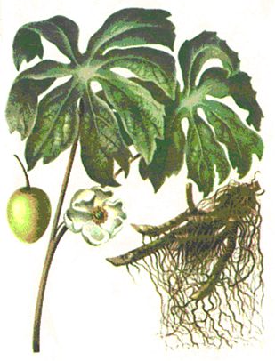
КОРЕНЕВИЩА З КОРЕНЯМИ ПОДОФІЛА - RHIZOMATA CUM RADICIBUS PODOPHYLLI
Подофіл щитковидний - Podophyllum peltatum L.
Подофіл гімалайський – Podophyllum hexandrum Royle
Родина барбарисові- Berberidaceae
Ботанічна характеристика. Подофіл щитовидний - багаторічна трав'яниста рослина з вузлуватим горизонтальним кореневищем довжиною до 1 м, що досягає в діаметрі 1,5 см, червонувато-коричневим зовні і білим на зламі. Від кореневища відходять численні м'ясисті придаткові корені завдовжки до 35 см і завтовшки до 5 мм. Плід - округла або яйцевидна лимонно-жовта ягода довжиною до 7 см, з ароматною кислувато-солодкою м'ясистою їстівною м'якоттю і численним зморшкуватим світло-коричневим насінням. Цвіте у червні, плоди дозрівають у серпні – вересні.
Розповсюдження. Батьківщина подофілла щитовидного – східна частина Північної Америки.
Місцепроживання. Обидва види ростуть на зволожених родючих ґрунтах під пологом лісу, біля джерел і струмків. Подофіли давно розводяться аматорами, у тому числі і в нашій країні, як оригінальні декоративні рослини із цілком їстівними та навіть смачними ягодами. Промислові плантації розташовані у Львівській області.
Заготівля. Сировину заготовляють із 3-5-річних плантацій рано навесні чи восени.

Slide 19


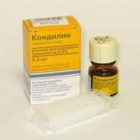
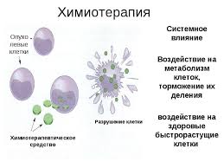
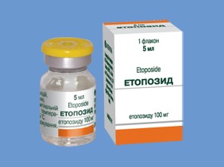
Сушка. Сировину злегка підв'ялюють на повітрі або під навісом, сушать у сушарках при температурі не вище 40 ºС.
Хімічний склад. У кореневищах з корінням підофілу міститься до 8% смоли - подофіліну, основними компонентами якого є лігнани: подофіллотоксин (до 40%), пельтатин (альфа-пельтатин, бета-пельтатин) та флавоноїди. Знайдено також глікозильовані похідні подофіллотоксину та пельтатинів.
Зберігання. На складах сировину зберігають у сухому, добре провітрюваному приміщенні як сильнодіючу сировину (список Б). Термін придатності до 5 років.
Подофілін – за списком А, у сухому, захищеному від світла місці при кімнатній температурі.
Лікарські засоби
1. Подофілін, порошок. Цитостатичний засіб
2. Конділін (розчин подофіліна 0,5 %). Цитостатичницй засіб.
3. Етопозид, розчин для ін’єкцій 2 %; концентрат (напівсинтетичне похідне подофіліну).
Цитостатичний засіб.
4. Теніпозид, розчин для ін’єкцій 1 %
(напівсинтетичне похідне подофіліну).
Цитостатичний засіб
Фармакотерапевтична група
Цитостачний, жовчогінний, проносний засіб

Slide 20
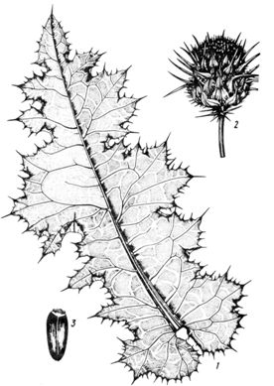
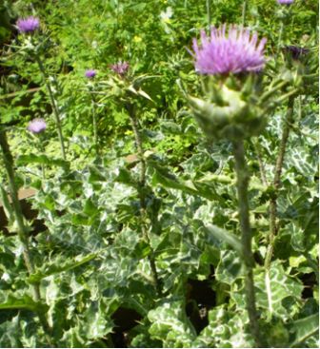
ПЛОДИ РОЗТОРОПШІ ПЛЯМИСТОЇ –
FRUCTUS SILYBI MARIANI
Розторопша плямиста - Silybum marianum (L.) Gaertn.
Родина айстрові (складноцвіті) – Asteraceae (Compositae)
Ботанічна характеристика. Трав'яниста дворічна рослина (у культурі однорічна) з прямостоячим стеблом 60-150 см заввишки, покритим борошнистим нальотом. Листя чергові, великі, довгасто-еліптичні, перистолопатеві або перистороздільні, шкірясті, темно-зелені, блискучі, поцятковані блискучими білими поперечними перерваними смугами і плямами. Плід - мармурово-плямиста, темно-коричнева або чорна з поздовжніми світлими лініями еліптична гола сім'янка довжиною до 7 мм, з чубком у 2-3 рази довша за сім'янку. Цвіте з липня до пізньої осені, плоди дозрівають нерівномірно у серпні – вересні. Розмножується насінням.
Поширення. У центральних та південних районах України, у Середній Азії. Широко поширена у Західній Європі, Малій Азії, Північній Африці.
Місцеперебування. Росте на сухих місцях, остепнених ділянках, на занедбаних полях, вздовж доріг, на пустирях і звалищах, як бур'ян.

Slide 21
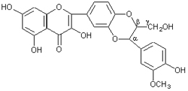
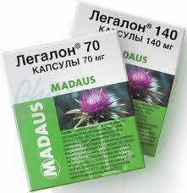
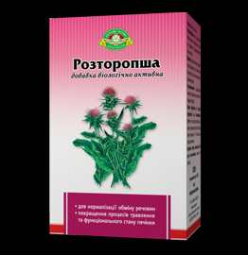
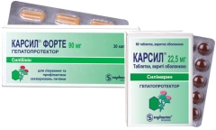
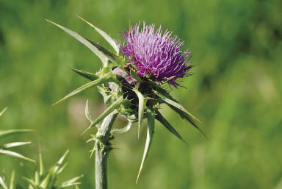
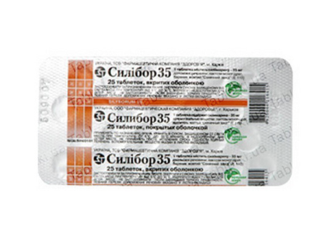
Заготівля та сушка. Збір плодів виробляють наприкінці серпня – вересні, у період засихання обгорток більшості бічних кошиків.
Стандартизація. ТУ 64-4-30-81.
Хімічний склад. В плодах розторопші містяться флаволігнани (2,8-3,8 %): сілібін, сілідіанін, сіліхристин тощо, до 32 % жирної олії , смоли, слиз, а також біогенні аміни (тірамін, гістамін).
Фармакологічні властивості
Флаволігнані розторопші мають гепатопротекторну дію: покращують метаболічні процеси в печінці, підвищуючи її стійкість до несприятливих умов; підвищують активність ферментативних систем печінки; прискорюють регенерацію клітин печінки після її пошкоджень, токсичних впливів та після інфекційних захворювань.
Силибин
Силибин

Slide 22
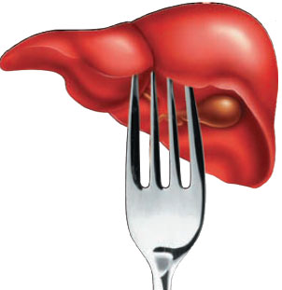
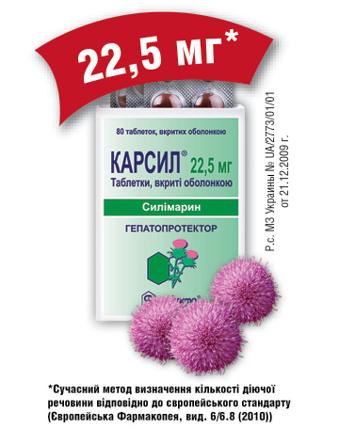
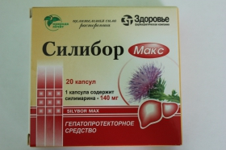
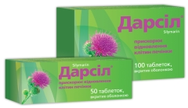


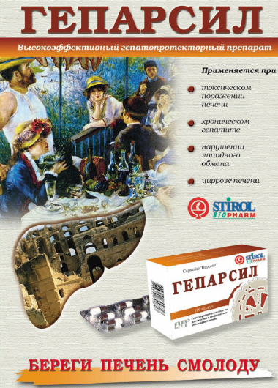
Лікарські засоби
1. Розторопші плоди, сировина. Гепатопротекторний засіб.
2. Легалон, драже, капсули, суспензія (сума флаволігнанів). Гепатопротекторний засіб.
3. Карсил, драже, капсули, сироп (сума флаволігнанів). Гепатопротекторний засіб.
4. Силегон, драже (сумма флаволігнанів). Гепатопротекторний засіб.
5. Силібор, таблетки п.о. по 0,04 г (сума флаволигнанов). Гепатопротекторний засіб.
6. Силімар, таблетки по 0,1 г (сума флаволигнанов). Гепатопротекторний засіб.
7. Силімарин, таблетки (сума флаволігнанів). Гепатопротекторний засіб.
8. Екстракт входить до складу комплексних препаратів («Гепабене», «Гепатофальк планта», «Холафлукс» тощо.)
Фармакотерапевтична група
Гепатопротекторний засіб.

Slide 23
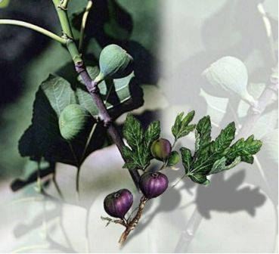
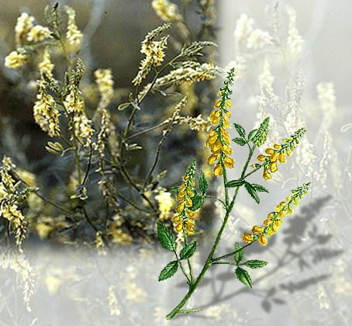
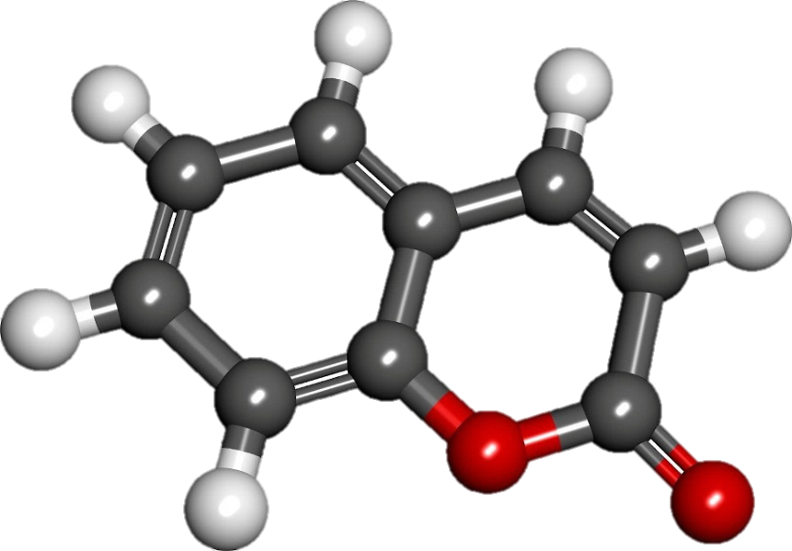
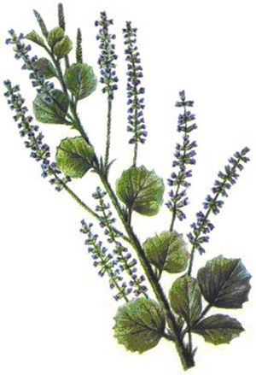
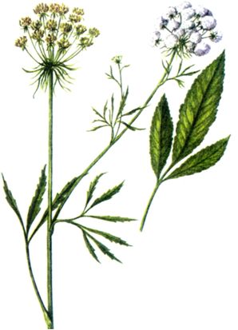
Лікарські рослини та сировина, що містять кумарини

Slide 24


Кумарини – природні сполуки, в основі яких лежить 9,10-бензо-альфа-пірон (лактон кислоти цис-орто-гідроксикоричної).
Вперше кумарин виділено в індивідуальному вигляді з плодів південно-американського дерева – dipteryx odorata (aubl.) Willd. (Сім. Fabaceae) в 1820 Фогелем. За місцевою назвою дерева "кумаруна" речовина і була названа кумарином. З хімічної точки зору, кумарини – це лактони цис-o-гідроксикоричної (кумаринової) кислоти.
Кумарин
Цис-2‑гідроксикорична кислота

Slide 25
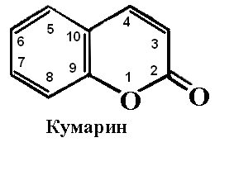
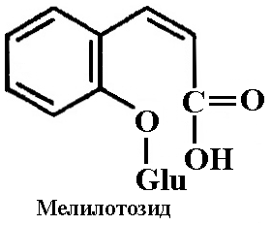


КЛАСИФІКАЦІЯ КУМАРИНІВ
Прості кумарини та їх глікозиди
(містяться в траві буркуна лікарського та буркуна рослого)
2. Гідрокси-, метокси- (алкокси-) и метилендигідроксикумарини та їх глікозиди
Умбеллиферон
Эскулетин
Скополетин
Фраксетин
Умбеліферон міститься в плодах рослин з родини селерові (пастернак, амі велика);
Ескулетин содержится в насінні каштану кінського
Остхол виділений з коренів дягелю лікарського, чинить протипухлинну дію.

Slide 26


3. Фурокумарини – сполуки, які утворюються в результаті конденсації кумаринів з фурановим циклом
Фурокумарини – найчисленніша група, широко представлена в родинах селерових та бобових.
Ксантотоксин
Псорален
Ангеліцин
Бергаптен
Псорален міститься ів листях інжиру, плодах псоралеї костянковидної;
Ангеліцин міститься в плодах пастернака посівного;
Ксантотоксин, бергаптен містяться в плодах пастернака, амі великої, листях інжира.
4. Піранокумарини у відповідності зі своєю назвою містять в своїй структурі піранозне кільце, яке має один подвійний звязок, тобто воно теж ненасичене.
Віснадін
Дигідросамідин
Міститься в кореневищах і коренях здутоплідника сибірського та плодах кропа городнього.

Slide 27



5. Бензокумарини
Містять бензольне кільце, сконденсоване з кумарином в в 3,4- положенні.
3,4–Бензокумарин
Елагова кислота є структурним елементом гідролізованих дубильних речовин. Міститься в рослинах родини розоцвіті (родовик лікарський, перстач прямостоячий).
6. Куместани – кумарини, які містять систему бензофурану, сконденсовану з кумарином в 3,4-положенні.
Куместрол міститься в траві конюшини лучної, володіє естрогенною активністю.

Slide 28
ФІЗИКО-ХІМІЧНІ ВЛАСТИВОСТІ
ФІЗИЧНІ ВЛАСТИВОСТІ
Виділені в індивідуальному стані кумарини є кристалічними речовинами, безбарвними або злегка жовтуватими.
Мають приємний запах, що нагадує запах свіжого сіна.
Добре розчинні в органічних розчинниках: хлороформі, ефірі діетиловому, спиртах етиловому та метиловому, а також жирах та жирних оліях.У воді кумарини здебільшого нерозчинні; глікозиди їх, як правило, розчиняються у воді і нерозчинні в органічних розчинниках.
При нагріванні до 100 С кумарини пере з утворенням голчастих кристалів. Багато кумарини виявляють дуже характерну флуоресценцію (блакитну, синю, фіолетову, зелену або жовту) в УФ-світлі в нейтральних спиртових розчинах, розчинах лугів та кислоті сірчаної концентрованої.
Флуоресценція посилюється при обробці лугами чи парами аміаку.
Особливо інтенсивно флуоресціюють похідні умбеліферону (7-гідроксикумарину).
В УФ- та ІЧ-областях мають характерні спектри поглинання.

Slide 29
Хімічні властивості обумовлені наявністю бензольного та лактонного (піронового) кілець.
Кумарини вступають у реакції:
1. Реакція розриву лактонного кільця (лактонна проба).
Заснована на розриві лактонного кільця під дією лугу з утворенням солей орто-гідроксикоричної кислоти (орто-кумарової), розчинних у воді, які легко окислюються до сполук хіноїдної структури, що мають жовтий колір. Реакція оборотна, тобто. під дією кислот лактонне кільце знову замикається, утворюючи вихідний кумарин. Лактонне кільце не розкривається при кип'ятінні з водою та при впливі карбонатів лужних металів.Це одна з найбільш характерних реакцій на кумарини, яка використовується як для виявлення кумаринів у сировині, так і для їхнього очищення.
2. Реакція азосполучення із солями діазонію.
Продукти лужного гідролізу (після розкриття лактонного кільця) утворюють у слаболужному середовищі солі кислоти цис-орто-гідроксикоричної (кумаринати), фенольний гідроксил якої орієнтує азогрупу в орто-або пара-положення 6 або 8 з утворенням азобарвника. При надлишку діазореактиву утворюються бідіазосполуки. Забарвлення азобарвника залежить від заступників у вихідному кумарині і може варіювати від коричнево-червоного до вишневого.
3. Реакція сплаву з лугом.
При сплавленні з кристалічним гідроксидом натрію відбувається розрив лактонного кільця з утворенням простих фенолів (наприклад, резорцину).
4. При підвищеному тиску та у присутності каталізатора можливе приєднання водню в положенні 3,4 та гідрування подвійних зв'язків в ароматичному кільці.

Slide 30
ОЦІНКА ЯКОСТІ СИРОВИНИ, ЩО МІСТИТЬ КУМАРИНИ.
МЕТОДИ АНАЛІЗУ
Виділяють кумарини із сировини екстракцією органічними розчинниками, найчастіше метанолом або етанолом. Спиртове вилучення очищають від якісного аналізу.
Проводять якісні реакції та хроматографічне дослідження, використовуючи здатність кумаринів:
- вступати у реакцію розриву лактонного кільця (лактонна проба);
- давати забарвлені розчини з діазосполуками;
- флуоресціювати в УФ-світлі. супутні речовини осаждають розчином свинцю основного ацетату.
1. Лактонна проба з 10% розчину натрію гідроксиду (жовте забарвлення);
2. Реакція утворення азобарвника. Реакція проводиться із продуктами, отриманими після розриву лактонного кільця. Найчастіше як діазореактив використовують діазотовану кислоту сульфанілову. За наявності кумаринів розчин набуває коричнево-червоного або вишневого забарвлення (утворюється азобарвник).
3. Реакція мікросублімації. Оскільки, як було зазначено вище, при нагріванні до 100 С кумарини сублімуються з утворенням голчастих кристалів, для виявлення їх у сировину можна використовувати реакцію мікросублімації. Голчасті кристали (спіх) розчиняються в спирті, потім проводиться діазореакція.

Slide 31
Кількісне визначення
За існуючою нормативною документацією для кількісного визначення кумаринів у лікарській рослинній сировині використовують фізико-хімічні методи аналізу.
Полярографічний метод. Заснований на відновленні кумаринів на ртутно-крапельному електроді в альфа-піроновому кільці за місцем подвійного зв'язку в положенні 3,4. Приєднують галоген - йод, як реактив використовують тетраетиламонію йодид. Використовують визначення вмісту фурокумаринів в плодах пастернаку посівного. Зміст кумаринів у перерахунку на ксантотоксин не менше 1%.
Спектрофотометричний метод. Заснований на здатності кумаринів поглинати монохроматичне світло за певної довжини хвилі в залежності від концентрації досліджуваного розчину. Використовують для визначення вмісту простих кумаринів у траві буркуну лікарського (не менше 0,4%) та піранокумаринів у кореневищах і коренях здутоплодника сибірського (не менше 3%). Отримують хлороформне вилучення з сировини та вимірюють у нього оптичну густину за допомогою спектрофотометра.
Хроматоспектрофотометричний метод. Застосовують для визначення вмісту фурокумаринів у плодах амі великої, псоралеї костянкової та листі інжиру.

Slide 32
СИРОВИННА БАЗА РОСЛИН, ЩО МІСТЯТЬ КУМАРИНИ
Лікарську сировину заготовляють як від дикорослих, так і культивованих лікарських рослин.
У дикому вигляді виростають:
- здутоплодник сибірський росте в гірничо-степових районах півдня Східного Сибіру по схилах сопок, у степу;
- буркун лікарський росте по луках, на пустирях у лісостеповій та степовій зонах;
- пастернак посівний зустрічається (в дикому вигляді) на луках і трав'янистих схилах, серед чагарників, як бур'ян у лісовій та лісостеповій зонах.
Пастернак посівний обробляють як харчову рослину.
Культивують рослини іноземної флори:
- кінський каштан обробляють як декоративну рослину (батьківщина - Європа (Балкани));
- амі велика - обробляють у Краснодарському краї та в Україні як промислову культуру (батьківщина - країни Середземномор'я).
Імпортують сировину смоківниці звичайної (інжир) із Середньої Азії та Грузії.

Slide 33
ОСОБЛИВОСТІ СБОРА, СУШКИ ТА ЗБЕРІГАННЯ СИРОВИНИ, ЩО МІСТИТЬ КУМАРИНИ
Кумарини мають здатність підвищувати чутливість шкіри до дії УФ-променів. У сонячну погоду навіть незначний дотик до рослин, що містять кумарини, може викликати опіки. Тому, з метою дотримання техніки безпеки, збирання сировини проводять у суху, але не сонячну погоду, з використанням рукавиць.
Траву буркуну заготовляють у період цвітіння, після сушіння сировину обмолочують.
Листя інжиру збирають восени, після заготівлі плодів.
Плоди пастернаку та амі великої заготовляють у період воскової стиглості. Насіння кінського каштана збирають у період дозрівання.
Підземні органи заготовляють наприкінці літа та восени.
Сушать сировину в тіні або сушарках при температурі 50-60 ºС.
Зберігають сировину в приміщеннях, що добре провітрюються, без доступу сонячного світла.

Slide 34
ШЛЯХИ ВИКОРИСТАННЯ СИРОВИНИ, ЩО МІСТИТЬ КУМАРИНИ
Траву буркуну відпускають без рецепта лікаря як лікарський засіб.
1. Екстемпоральні лікарські засоби:
- настій трави буркуна;
- заспокійливий збір (трава буркуна).
2. Екстракційні препарати:
- «Ескузан ликвідум» (Німеччина) - водно-спиртовий екстракт насіння кінського каштану(по 20 мл);
- «Ескузан» - водно-спиртовий екстракт насіння кінського каштану, випускається у вигляді драже.
3. Препарати, що отримують на хіміко-фармацевтичних заводах
3.1. Препарати, що містять суму речовин
- «Есфлазид» - сума сапонінів та кумаринів (з насіння) та флавоноїдів (з листя) кінського каштана (табл. 0,1 N 30);
- «Бероксан» - суміш ксантотоксину и бергаптена з плодів пастернака посівного (табл. 0,02 N 50; 0,25 % и 0,5 % розчини по 50 мл).
- «Аміфурин» - суміш бергаптена, ксантотоксина и ізопімпінеліна з сировини амі великої (табл.0,02 N 100; 0,3 % раствор по 50 мл);
- «Псоберан» - суміш фурокумаринів псоралена та бергаптена, виділених з листя інжиру (табл.0,01 N 50; 0,1 % раствор по 50 мл).
- «Фловерин» - суміш піранокумаринів (дигідросамідину та віснадину) з кореневищ і коренів здутоплідника сибірського (табл. 0,05 N 100).
3.2. Комплексні препарати:
- «Сафінор» - входять: фловерин, сапарал, рибоксин и калія оротат (табл.0,65 N 50).

Slide 35
ВИДИ ФАРМАКОЛОГІЧНОЇ АКТИВНОСТІ
  Сировина, що містить прості кумарини, має пом'якшувальну дію. Траву буркуну використовують у вигляді припарок, що сприяють розтині та розсмоктування наривів. Також вона входить до складу заспокійливих зборів, виявляє заспокійливу, протисудомну та антикоагулянтну дію. Трава буркуну має протизапальну, венотонізуючу, аналгетичну, фібринолітичну та спазмолітичну дію.
  Сировина, що містить гідроксикумарини, має антикоагулянтну дію, гідроксикумарини перешкоджають згортанню крові, мають венотонізуючу та Р-вітамінну дію.
  Фотосенсибілізуюча (антилейкодермічна) дія. Фурокумарини мають здатність підвищувати чутливість шкіри до дії УФ-променів, стимулювати утворення пігменту меланіну (тобто сприяти відновленню пігментації шкіри та волосся). Також фурокумарини сприяють зростанню волосся.
  Коронаророзширювальна та спазмолітична дія.
Характерно для піранокумаринів та деяких фурокумаринів, на основі яких створені препарати:
- «Фловерин» - застосовують при неспецифічних ангіоспазмах та ендартеріїтах різної етіології;
- «Сафінор» - застосовують при ішемічній хворобі серця, інфаркті міокарда, тяжких захворюваннях та навантаженнях, що супроводжуються астеноневротичними реакціями та вегетативною дистонією; для лікування алкоголізму та абстинентних станів.

Slide 36

ТРАВА БУРКУНА - HERBA MELILOTI
Буркун лікарський - Melilotus officinalis (L.) Pall.
Буркун рослий – Melilotus altissimus Thuill.
Родина бобові- Fabaceae
Ботанічна характеристика. Буркун лікарський - дворічна трав'яниста рослина зі стрижневим коренем і прямостоячим сильно гіллястим стеблом заввишки 0,5-1,3 (2) м. Листя чергове, трійчастоскладне з ланцетовидними прилистками. Квітки дрібні, жовті, пониклі, з віночком метеликового типу, ми. Вся рослина дуже ароматна за рахунок кумарину, що міститься в ньому. Кумариновий запах посилюється під час висушування надземних частин. У пору цвітіння зарості буркуну пахнуть медом, тому що квіти багаті на нектар.
Розповсюдження. Буркун лікарський поширений по всій території Євразії.
Місцезростання. Буркун лікарський росте в степовій та лісостеповій зонах по сухих луках, як бур'ян у посівах, а також по лісових узліссях, у лісосмугах, вздовж доріг.
Заготівля. В якості лікарської сировини використовують квітучі верхівки рослин (довжиною до 30 см), у яких основну масу складають листя та квітки.
Сушка. На горищах, у сараях, під навісами при хорошій вентиляції, а також у сушарках за температури не вище 40 ºС.
Стандартизація. ГОСТ 14101-69.

Slide 37






Хімічний склад
Трава буркуна містить кумарини (0,4-0,9 %): кумарин, дигідрокумарин (мелілотин), дикумарол та глюкозид кислото орто-кумарової мелілотозид. Також міститься ефірна олія, полісахариди, сапоніни, амінокислоти.
Зберігання. Трава має сильний запах, тому сировину необхідно зберігати в добре закупореній тарі. Термін придатності 2 роки.
Лікарські засоби
1. Буркуна трава, сировина подрібнена. Протисудомний, антикоагулянтний засіб.
2. У складі зборів (збір заспокійливий № 3).
3. Цикло 3 крем (компонент - екстракт буркуна лікарського). Венотонічний та ангіопротекторний засіб.
Фармакотерапевтична група
М'який (місцевий) засіб.
Застосування. Трава буркуну входить до складу пом'якшувальних зборів для припарок, за допомогою яких прискорюється розсмоктування та розтин наривів. У народній медицині використовують відхаркувальні, пом'якшувальні, вітрогонні, болезаспокійливі, заспокійливі властивості буркуну.

Slide 38




Кінський каштан - Aesculus hippocastanum L.,
Насіння кінського каштана - Semina Aesculi hippocastani
Листя кінського каштана - Folia Aesculi hippocastani
Родина кінськокаштанові– Hippocastanaceae
Ботанічна характеристика. Листопадне дерево висотою до 30 см з добре розвиненою кореневою системою та широкою густою кроною. Листя супротивне, на довгих черешках до 25 см в діаметрі, пальчастоскладне, складаються з 5-7 сидячих листочків зворотнояйцеподібної форми, загострених до верхівки і клиноподібно звужених до основи. Цвіте у травні-червні, плоди дозрівають у вересні-жовтні.
Місце проживання. Батьківщина - Балкани (Південна Болгарія, Північна Греція). Культивується в Україні.
Заготівля, первинна обробка та сушіння.
Збирають цілком зрілі плоди, що обсипалися. Насіння звільняють від оплодня і сушать.Сушіння повітряно-тіньова або в сушарках при температурі нагріву насіння не вище 50°С.Листя збирає вручну, сушать у тіні на повітрі або в сушарках при температурі 50-60°С.
Стандартизація. Контроль якості сировини здійснюють на підставі вимог ТУ 64-4-75-87.
Semina Aesculi hippocastani –
семена конского каштана

Slide 39










Хімічний склад. Насіння містять кумарини ряда метокси- и оксикумарина (ескулин, фраксин); до 10% тритерпенових сапонінів (есцин та ін.); флавоноїди (спіреозид, бі- та тріозиди кверцетину та кемпферолу); крохмаль (50%), жирна олія (6-8%), білкові речовини (8-10%), трохи дубильних речовин.
Використання. З насіння отримують препарат "Ескузан" та сапонін есцин, який входить до препарату "Есфлазід". Останній застосовують як венотонізуючі та антитромбогенні засоби при венозному застої та розширенні вен нижніх кінцівок.

Slide 40


ПЛОДИ АМІ ВЕЛИКОЇ - FRUCTUS AMMI MAJORIS
Амі велика - Ammi majus L.
Родина селерові– Apiaceae (Umbelliferae)
Ботанічна характеристика. Однорічна трав'яниста гола рослина з прямим, борозенчастим, у верхній частині порожнистим стеблом, що гілкується, до 150 см заввишки. Суцвіття – складний зонтик, до 10 см у поперечнику, що складається з 50 променів нерівної довжини.
Плід – стиснутий з боків, голий вислоплідник, що розпадається на два мерикарпії. Цвіте з кінця червня – липня та до вересня. Плоди дозрівають у вересні.
Поширення. Батьківщина – країни Середземномор'я. У дикому вигляді трапляється рідко, лише на південному березі Криму. Для лікарських цілей культивується в Україні.
Заготівля. У період масового дозрівання плодів на центральних парасольках. Рослини скошують, висушують, обмолочують.
Стандартизація. ФС 42-1996-83.
Рис. Плод амми большой:
1 – внешний вид; 2 – поперечный срез

Slide 41






Хімічний склад. В плодах міститься фурокумарини (до 2,2 %): ізопімпінелін, ксантотоксин та бергаптен у приблизному співвідношенні 5:3:2. Також містяться флавоноїди, фітостерини, сапоніни, полісахариди.
Зберігання. У сухому, добре провітрюваному приміщенні у захищеному від світла місці. Термін придатності до 5 років.
Лікарські засоби
Аміфурин, таблетки по 0,02 г; розчин 0,3 % и 2 % для зовнішнього застосування (сума фурокумаринів). Фотосенсибілізуючий засіб.
Анмарин, гель 1 % (екстракт плодів). Протигрибковий, антимікробний засіб.
Фармакотерапевтична група
Фотосенсибілізуючий засіб. Основні діючі речовини амі великої – фурокумарини – сенсибілізують шкіру до дії світла та стимулюють утворення в ній, під впливом ультрафіолетового опромінення, пігменту меланіну.

Slide 42
ПЛОДИ ПСОРАЛЕЇ КІСТЯНКОВА - FRUCTUS PSORALEAE DRUPACEAE
Псоралея кістянкова - Psoralea drupacea Bunge
Родина бобові– Fabaceae
Ботанічна характеристика. Багаторічна трав'яниста рослина з вертикальним багатоголовим кореневищем, коріння одревеснене, глибоко, на 2-4 м, що йде в землю. Стебла численні, прямі, зверху розгалужені, густо опушені. Квітки білувато-лілові, зібрані в пухкі пазушні кисті; віночок метеликовий 4-7 мм завдовжки. Плід - однонасінний горіхоподібний опушений боб, що не розкривається. Цвіте з травня до липня, плоди дозрівають із червня до жовтня.
Поширення. Росте в республіках Середньої Азії та в Південному Казахстані.
Місцеперебування. Передгір'я та низькогір'я.
Заготівля. У медицині використовують боби, які збирають у червні – серпні. Зрізають верхівки стебел, потім відокремлюють боби. Сушать негайно після збирання на сонці. При ручному зборі необхідно бути обережними, щоб уникнути опіків шкіри і користуватися рукавичками.
Стандартизація. ФС 42-2247-84.

Slide 43




Хімічний склад. В плодах псоралеї кістянкової містяться фурокумарини (0,92 %) – псорален та ізопсорален (ангеліцин), які стимулюють утворення у шкірі пігменту меланіну при опроміненні ультрафіолетовими променями.
Зберігання. На стелажах у сухому, добре провітрюваному приміщенні. Термін придатності сировини – 3 роки.
Лікарські засоби
1. Псорален, порошок; розчин 0,1 % (в 70 % етанолі) для зовнішнього застосування; таблетки по 0,01 г (сума фурокумаринів). Фотосенсибілізуючий засіб.
Фармакотерапевтична група.
Фотосенсибілізуючий засіб. Фурокумарини стимулюють утворення у шкірі пігменту меланіну при опроміненні ультрафіолетовими променями (фотосенсибілізуюча дія). Сировину використовують для одержання препарату "Псорален". Застосовують при вітіліго, гніздовому, тотальному облисінні; мікозах та псоріазі.

Slide 44


ПЛОДИ ПАСТЕРНАКА ПОСІВНОГО - FRUCTUS PASTINACAE SATIVAE
Пастернак посівний - Pastinaca sativa L.
Родина селерові – Apiaceae (Umbelliferae)
Ботанічна характеристика. Трав'янистий дворічник з веретеновидним або рогоподібним м'ясистим, солодкуватим та їстівним коренем (коренеплодом). Стебло пряме, у верхній частині гіллясте, 40-200 см заввишки. Суцвіття – складний зонтик. Обгортка і обгорточка відсутні. Віночок жовтий.
Плід – жовтувато-бурий, округло-еліптичний вислоплідник. Цвіте у червні – липні, плодоносить у липні – серпні.
Поширення. Пастернак посівний відомий лише у культурі. До появи в Європі картоплі його потовщене коріння широко використовувалися в їжу. Нині пастернак широко культивують в Україні.
Заготівля. Плоди прибирають роздільним або прямим комбайнуванням, коли жовте забарвлення 50% парасольок переходить у коричневе.
Сушка. Після обмолу квітконосів і сортування плоди очищають від домішок і сушать у тіні в приміщеннях, що провітрюються, розміщуючи шаром 4-5 см.
Стандартизація. ФС 42-2548- 88.
Рис. Плод (мерикарпий) пастернака посевного:
1 – внешний вид; 2 – поперечный срез.

Slide 45








бергаптен
Хімічний склад. Плоди пастернаку містять фурокумарини – бергаптен, ксантотоксин, сфондин, а також поліїни, флавоноїди – рутин, пастернозид, гіперін, ефірна олія – до 3,6 %. Пряний запах рослині надають гептиловий, гексиловий та октил-бутиловий ефіри кислоти масляної. У плодах містяться До, Са, Mg, Fe, Mn, Zn, Сr, Al, Сu. Рослина акумулює Se.
Зберігання. Зберігають у звичайних умовах. Термін придатності до 4 років.
Лікарські засоби
Бероксан, таблетки по 0,02 г; розчин 0,25 % и 0,5 % для зовнішнього застосування (сума фурокумаринів). Фотосенсибілізуючий засіб.
Оксорален ультра, капсули по 0,01 г. Фотосенсибілізуючий засіб.
Фармакотерапевтична група
Фотосенсибілізуючий засіб

Slide 46


ЛИСТЯ СМОКОВНИЦІ ЗВИЧАЙНОЇ (ІНЖИРА) - FOLIA FICI CARICAE
Смоковниця звичайна (інжир) - Ficus carica L.
Родина шовковицевi- Моrасеае
Ботанічна характеристика. Листопадне дерево висотою до 10 м зі світло-сірою гладкою корою. Листя чергове, 3-5-пальчатолопате або пальчатороздільні, рідше цілісні, округло-яйцевидні, довжиною до 15 см і шириною 12 см, зверху темно-зелені, жорстко шорсткі, знизу сірувато-зелені, пухнасті, на довгих товстих череш. Листя має своєрідний запах.
Плоди - дрібні горішки, занурені в тканину супліддів, що розрослися. Всі вегетативні частини рослини містять їдкий сік. Цвіте у квітні – травні. Плоди дозрівають у другій половині липня.
Поширення. У дикому станi росте в Малiй та Пiвденнiй Азiї,
Середземномор’ї, на Близькому Сходi. Культивується в Криму як плодова рослина.
Заготівля. Листя інжиру заготовляють протягом вересня - жовтня, коли листові пластинки досягають довжини 16-25 см і ширини 22,5 см із довжиною черешка до 3-5 см. Заготовку проводять після збирання плодів. Щоб уникнути опіків шкіри рук, обличчя та очей, збір листя проводять у рукавичках і в захисних окулярах.

Slide 47







бергаптен
псорален
Сушка. Свіже зрізане листя розкладають тонким шаром (до 5 см завтовшки) на брезент або на відкриті асфальтовані майданчики. Щодня 3-4 рази сировину ворушать вилами, не допускаючи злипання в грудки.
Стандартизація. ВФС 42-878-79.
Хімічний склад. Листя інжиру містять фурокумарини (псорален, бергаптен), тритерпеноїди, стероїдні сполуки (ситостерин, стигмастерин, фікусогенін), органічні кислоти, дубильні речовини, флавоноїди, ефірна олія.
У плодах містяться пектинові речовини (5-6%); цукру (до 75%); дубильні речовини (2%); органічні кислоти.
Лікарські засоби
1. Псоберан, раствор 0,1 % для зовнішнього застосування; таблетки по 0,01 г; мазь 0,25 % (сума фурокумаринів). Фотосенсибілізуючий засіб.
2. Плоди інжиру входять до складу проносних препаратів «Кафіол» та «Регулакс».
Фармакотерапевтична група.
Фотосенсибілізуючий засіб

Slide 48


КОРЕНЕВИЩА ТА КОРЕНІ ЗДУТОПЛІДНИКА СИБІРСЬКОГО - RHIZOMATA ET RADICES PHLOJODICARPI SIBIRICI
Здутоплідник сибірський - Phlojodicarpus sibiricus (Steph. ex Spreng.) K.-Pol.
Родина селерові – Apiaceae (Umbelliferae)
Ботанічна характеристика. Багаторічна трав'яниста рослина висотою 10-40 (70) см. Кореневище товсте, багатоголове, що переходить у стрижневий корінь довжиною 15-25 (50) см. Стебло товщиною до 7 мм, ребристе, голе. Прикореневе листя численне, довгочеречне. Суцвіття – складний зонтик з 10-25 променів. Плід - вислоплідник, широкояйцевидний, довжиною до 8 мм, голий або опушений твердуватими кучерявими волосками. Цвіте у червні – липні, плоди дозрівають у липні – серпні.
Поширення. Росте у Східному Сибіру (Іркутська область, Забайкальський край).
Місцеперебування. Гірсько-степова рослина. Росте на кам'янистих ґрунтах по схилах сопок, на високих річкових терасах, у степовому травостої.
Заготівля. Сировина заготовляють у фази цвітіння та плодоношення (червень – вересень), викопують вручну лопатами.
Охоронні заходи. На 10 м2 залишають 2-3 добре розвинені квітучі або плодоносні рослини, щадять молоду поросль.

Slide 49



Сушка. Сушать на горищах, в приміщеннях, що добре провітрюються, під навісом. У сонячну погоду допускається сушіння на сонці. Сировину 2-3 десь у день перевертають.
Стандартизація. ФС 42-2667-89.
Хімічний склад. Кореневища та корені здутоплідника сибірського містять піранокумарини: дигідросамідин, віснадин, самідин, ізосамідин; кумарини: умбелліферон, скополетин; фуранокумарини: ізоімператорин; ефірне масло.
Лікарські засоби
1. Фловерин, таблетки по 0,05 г (суміш дигідросамідину та віснадину). Спазмолітичний засіб.
2. Фловерин входит до складу комплексного препарату «Сафинор».
Фармакотерапевтична група.
Спазмолітичний, вазодилатуючий засіб.
Фармакологічні властивості. Піранокумарини діють спазмолітично, розширюють периферичні судини активніше за папаверин.
віснадин
дигідросамідин

Slide 50


Лікарські рослини та сировина, що містять хромони

Slide 51



Хромони – це природні фенольні гетероциклічні сполуки, похідні бензо-гамма-пірону.
За структурою хромони близькі до кумаринам і флавоноїдам, але у природі зустрічаються рідше. В даний час відомо більше 50 похідних хромону. При конденсації з бензольним, пірановим або фурановим кільцями утворюють різноманітні похідні (відповідно бензо-, пірано-або фуранохромони).
Медичне значення з похідних хромонів мають поки що лише фуранохромони.
Келлин
Виснагин
Фуранохромони містяться в плодах віснаги морквоподібної (амі зубна).

Slide 52
ФІЗИЧНІ ТА ХІМІЧНІ ВЛАСТИВОСТІ ХРОМОНІВ
Фізичні властивості
Фуранохромони – білі або жовтуваті кристалічні речовини без запаху, гіркого смаку.
Нерозчинні у воді, добре розчиняються в органічних розчинниках (ефір, хлороформ, метанол, етанол). Більшість хромонів флуоресціюють в УФ-світлі жовтим або жовто-зеленим кольором. Інтенсивність флуоресценції посилюється під впливом пари аміаку або після обробки спиртовими розчинами лугів.
На відміну від кумаринів, хромони посилюють флуоресценцію в УФ-світлі після обробки сірчаною кислотою. Також відрізняються від кумаринів за спектрами поглинання.
Хімічні властивості
Обумовлені наявністю в структурі бензольного кільця та гама-піронового циклу
СПЕЦИФІЧНІ ЯКІСНІ РЕАКЦІЇ
1. Реакція з 0,1% розчином уранілацетату.
При взаємодії з 0,1% водним розчином уранілацетату хромони, залежно від структури, утворюють забарвлені розчини (жовтогарячі, червоні, фіолетові) або жовтий осад.
2. Борно-лимонна реакція. Хромони, на відміну від флавоноїдів, не дають реакцію із сумішшю кислот борної та лимонної.

Slide 53
СИРОВИННА БАЗА РОСЛИН, ЩО МІСТЯТЬ ХРОМОНИ. ОСОБЛИВОСТІ ЗБОРУ, СУШКИ ТА ЗБЕРІГАННЯ СИРОВИНИ, ЩО ВТРИМАЄ ХРОМОНИ
Медичне застосування знайшли фуранохромони, виділені із сировини виснаги морковеподібної (амі зубної).
Батьківщина виснаги морковеподібної – країни Середземномор'я; в дикому вигляді зустрічається на Кавказі.
Для медичних цілей культивується в Краснодарському краї (Північний Кавказ) та в Україні. Як лікарської рослинної сировини використовують плоди та суміш плодів із статевою.
Сировина заготовляють на плантаціях під час дозрівання плодів (наприкінці вересня). Рослини скошують і після підсихання обмолочують самохідними комбайнами. При такому збиранні сировина складається з дозрілих плодів, недозрілих плодів (до 35%) та інших частин рослини.
Недозрілі плоди та зелені частини рослини містять більше діючих речовин та покращують якість сировини. Плоди в сировині можуть бути як цілими, так і ті, що розпалисяся на напівплодики (мерикарпії).
Полова є сумішшю подрібнених квіток, плодоніжок та інших частин рослини. За наявності полови вміст плодів у сировині має бути не менше 50 %.

Slide 54
ШЛЯХИ ВИКОРИСТАННЯ СИРОВИНИ, МЕДИЧНЕ ЗАСТОСУВАННЯ ПРЕПАРАТІВ, ЩО МІСТЯТЬ ХРОМОНИ
З сировини віснаги морквоподібної на фармацевтичних заводах отримують препарати, що розширюють коронарні судини серця та бронхи, а також розслаблюючі м'язову тканину органів черевної порожнини та мускулатуру сечоводів:
- «Келін» використовується як спазмолітичний та седативний засіб при стенокардії та бронхіальній астмі;
- «Авісан» - препарат, що містить суму фуранохромонів, піранокумаринів та флавоноїдів виснаги морквоподібної. Є ефективним спазмолітичним засобом при спазмах сечоводів, ниркових кольках та виведенні ниркового каміння.
Келлін у цей час як самостійний засіб майже не застосовується.
Він використовується головним чином у складі комплексних препаратів "Вікалін" та "Марелін".
«Вікалін» застосовується при виразці шлунка, дванадцятипалої кишки та гіперацидних гастритах.
«Марелін» як спазмолітичний та протизапальний, а також сприяє відходженню ниркових конкрементів засіб застосовується при ниркових кольках, для профілактики рецидивів після операційного видалення каменів та їх мимовільних відходжень.

Slide 55

ПЛОДИ ВІСНАГИ МОРКВОПОДІБНОЇ (АМІ ЗУБНА) - FRUCTUS VISNAGAE DAUCOIDIS (FRUCTUS AMMI VISNAGAE)
СУМІШ ПЛОДІВ АМІ ЗУБНОЇ З ПОЛОВОЮ - MIXTIO FRUCTUUM AMMI VISNAGAE CUM PALEA
Віснага морквоподібна (амі зубна) – Visnaga daucoides Gaertn. ( = Ammi visnaga (L.) Lam.)
Родина селерові– Apiaceae (Umbelliferae)
Ботанічна характеристика. Дворічна (у культурі однорічна) трав'яниста рослина з прямостоячим, вгорі сильно гіллястим стеблом висотою до 120 см. Листя чергове, піхві, двічі-тричі перисторозсічені на тонкі лінійно-ниткоподібні розчепірені сегменти. Суцвіття – складний зонтик діаметром 6-10 см; промені зонтика численні (до 100), голі, під час цвітіння розчепірені.
Плід - яйцеподібний або довгасто-яйцеподібний вислоплідник завдовжки 2-2,5 мм. Плоди в міру дозрівання швидко обсипаються. Вегетаційний період триває 150-170 днів. Рослина посухостійка, мало вимоглива до ґрунтових умов. Цвіте у червні – серпні, плодоносить у серпні – вересні.
Поширення. Батьківщина – країни Середземномор'я. Виростає у дикому вигляді у Малій Азії, Північній Африці, Південній Європі. Як дике зустрічається на Кавказі, переважно в Азербайджані. Культивується в Краснодарському краї, Молдові та південних районах України.

Slide 56






Місцеперебування. Росте у степах, по схилах гір і як бур'ян у посівах.
Заготовка. Сировиною є плоди та суміш плодів із половою. Дозрівання плодів амі відбувається неодночасно, тому врожай забирають двома способами - роздільним та прямим комбайнуванням.
Сушка. На повітрі або в сушарках при температурі не більше 60 ºС.
Стандартизація. ФС 42-2098-83 (плоды); ФС 42-530-72 (суміш плодів з половою)
Хімічний склад. Плоди містять похідні фуранохромона – келлин (до 2,5 %), віснагін, келінін; похідні піранокумаринів – дигідросамідин, віснадин; флавоноїди - акацетин; ефірна олія (до 0,2 %); до 20 % жирної олії.
Лікасрькі засоби
Авісан, таблетки п.о. по 0,05 г (сума фуранохромонів, піранокумаринів та флавоноїдів з плодів виснаги морковеподібної). Спазмолітичний засіб.
Келін, таблетки по 0,02 г; свічки. Спазмолітичний засіб.
Келін входить до складу комплексних преапартів «Вікалін» и «Марелін».
Фармакотерапевтична група. Спазмолітичний, вазодилатуючий засіб.
Келлин
Виснагин

Slide 57



Дякую за увагу!
Шукайте нас у соціальних мережах
Instagram і Telegram
Все буде Україна!

